Slide 1
« LES COMPORTEMENTS
QUI SAUVENT »
FORMATION ASSISTANT SÉCURITÉ
Diaporama réalisé par Raphaël BUCHET – Classe de 3B 2019-2020

Slide 2
Sommaire
Présentation de la formation ASSEC
Risque Incendie (consignes d’évacuation)
Risques Majeurs (mise à l’abri et autoprotection)
Adulte au sol (alerter et porter secours)
Numéros utiles

Slide 3
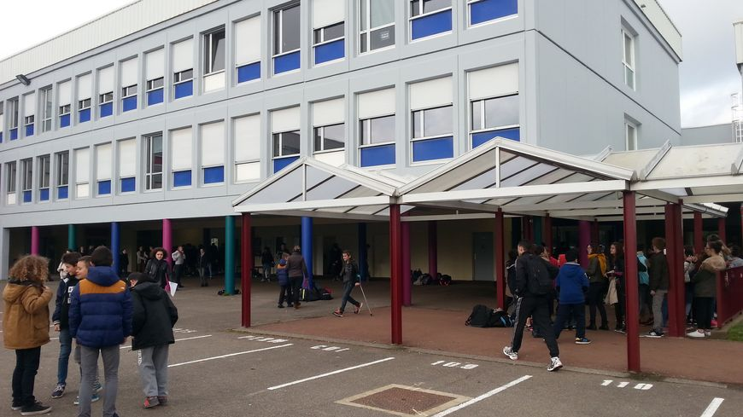
Présentation
Quand ? Le mercredi 11 mars 2020 2 heures de formation pour 6 élèves par classe de 8h à 10h pour les 6e et 5e de 10h à 12h pour les 4e et 3e | Où ? Au collège
Qui ? Les sapeurs- pompiers du SDIS 44 (service départemental d’incendie et de secours) | Pourquoi ? Adopter les comportements qui sauvent c’est être acteur de sa propre sécurité et de celle des autres. anticiper les comportements à risques pour prévenir le danger, assister les adultes et aider les autres élèves face à tous types d’accidents, relayer ces informations aux élèves de la classe.

Slide 4
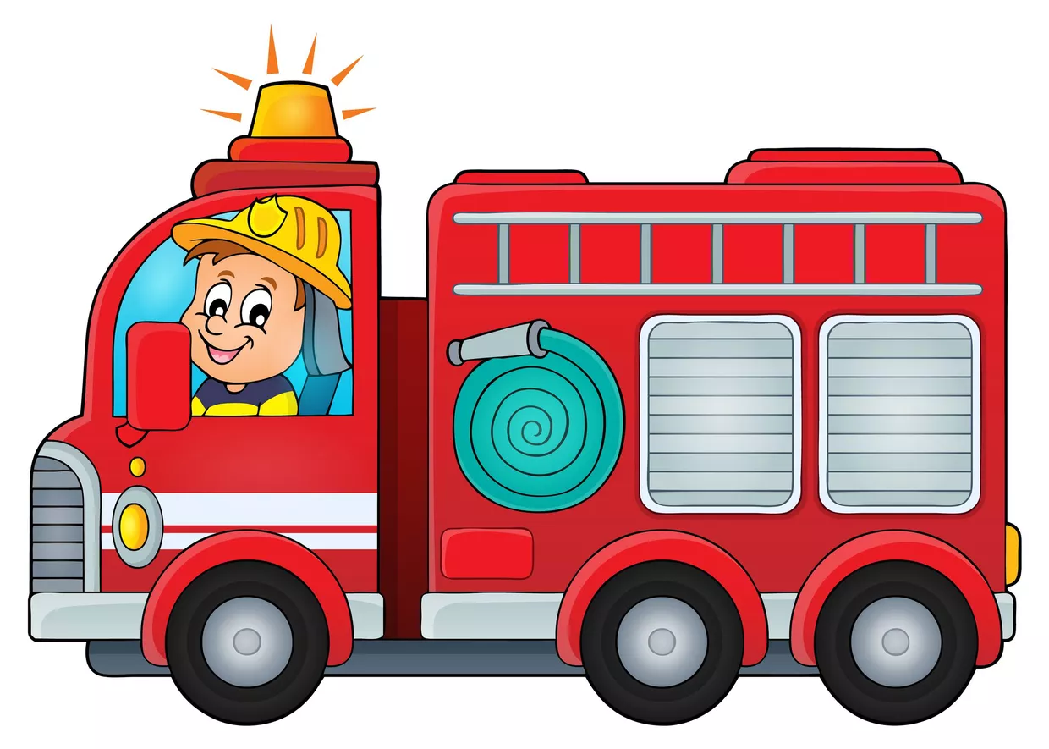
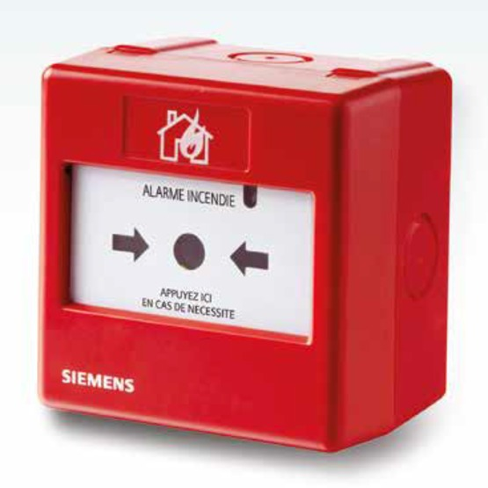
Risque Incendie
A retenir :
13-20 minutes
/!\ Lors d’un incendie, le danger vient principalement des fumées : il est essentiel de les éviter !
Une personne qui panique entraîne avec elle en moyenne 4 autres personnes = mouvement de panique.
La résistance d’une porte “basique” au feu et à la fumée, si elle est fermée est de
20-30 minutes . Ne pas sauter par la fenêtre !
Le boîtier d’alarme incendie met 1 à 2 h après chaque utilisation pour
fonctionner normalement, il est donc important de ne pas l’utiliser sans raison.

Slide 5
Risque Incendie
Que faire, en cas d’incendie ou tout autre événement nécessitant une évacuation ?
Au signal de l’adulte présent :
❚ laisser les affaires en salle sauf les vêtements d’hiver et les dispositifs médicaux,
❚ se déplacer calmement en 2 colonnes, en ordre, en silence.
Deux ASSEC sont guides, quatre autres se répartissent au milieu pour aider les élèves et les deux délégués de classe sont à l’arrière avec l’adulte.
❚ marcher au plus près des murs pour faciliter l’évacuation massive,
❚ se rassembler au point de rassemblement
A
Au collège il se trouve dans la cour entre le bâtiment de l’administration et les tables de ping-pong.

Slide 6
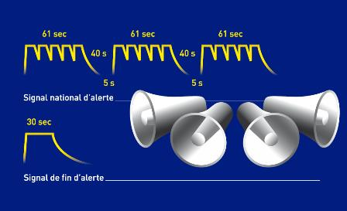
Risques majeurs
Il faut s’isoler du danger à l’intérieur des bâtiments (confinement).
En cas de :
tempête ou orage violent
inondation
tremblement de terre
nuage toxique lié à une activité industrielle
transport de marchandise dangereuse
Signal d’alerte national ou local
Ordre de mise à l’abri des autorités
Au signal, l’adulte présent met en oeuvre la procédure de mise à l’abri du Plan Particulier de Mise en Sûreté (PPMS):
❚ prendre ses affaires et rejoindre la zone de mise à l’abri encadré par les ASSEC
❚ s’informer de la situation et suivre les consignes spécifiques :
- confiner la zone de mise à l’abri pour réduire l’entrée d’air extérieur (toxique),
- fermer les fenêtres, volets, stores, rideaux et s’éloigner des fenêtres (explosion),
- ne pas boire l’eau du robinet (pollution),
❚ ne pas utiliser son téléphone pour éviter la saturation des réseaux,
❚ s’organiser pour s’occuper dans le calme (éviter l’énervement et la panique).

Slide 7
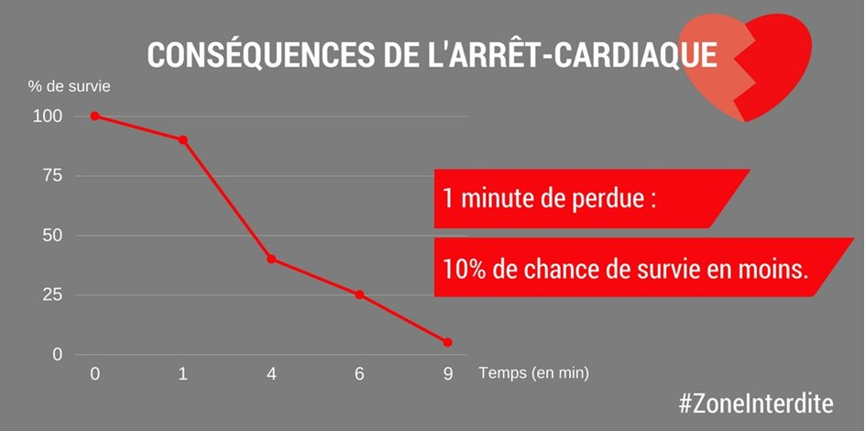
Alerter et porter secours adulte au sol
Que faire, si un professeur ou un adulte
perd connaissance après un malaise
ou une chute ?
2 ASSEC s’occupent du professeur (vérifient si le professeur est conscient et le positionnent sur le côté)
2 ASSEC préviennent un autre adulte pour qu’il appelle les secours
2 ASSEC “gèrent” la classe en attendant l’arrivée d’ un autre adulte.

Slide 8
Numéros utiles

